Slide 1

RICHO EI KANISA
Lesson 4 mar July 25, 2026

Slide 2

“Koso ok ung’eyo ni ringreu e Hekalu mar Roho Maler modak e iu, mane Nyasaye omiyou? Un ok un mau uwegi to un mag Nyasaye. Ne oseng’iewou, mochulo nengou, omiyo miyeuru duong’ gi ringreu”
(1 Jo-Korintho 6:19, 20)

Slide 3




E sura abich nyaka abiriyo mar 1 Jo-Korintho Paulo temo tieko richo moro mane osedonjo matut ahinya e kanisa mar Korintho: anjawo mag terruok.
Richo makendeno ne omedore gi richo mamoko kaka ketho kod mecho mane timore e kindgi giwegi, mane itero e doho mag piny.
Ka otiyo gi dhok maler kendo matir, Paulo ok nyis mana richo kende, to bende ochiwo paro kuom yore mag tieko richono, kendo geng’e mondo kik wadonje kendo.
Richo ei kanisa
Richo moyie
Tieko richo
Kaka onego olos chandruok mawuok ei kanisa
Kaka inyalo geng’o richo e kanisa
Hekalu mar Roho Maler
Weche kitanda ma chik oyiego

Slide 4

RICHO EI KANISA

Slide 5



RICHO MOYIE
“To eka pod usungoru asunga! Ere gima omiyo ok useywak, mondo ng’ama osetimo gima kamano ogol oko kuomu?” (1 Jo-Korintho 5:2)
E kanisa mar Korintho ne nitie “kit terruok ma ok nwang’ kata mana e kind joma ok oyie kuom Nyasaye” (1 Kor.. 5:1).
Bedo ni nitie terruok e kind wede ei kanisa ne en richo maduong’ ahinya. Kar mondo jo-kanisa one ni mae en wach marach ahinya, to ne gisungore ni girwako richo ma kama e diergi (1 Kor. 5:2).
Thoth jo-kanisa ne gin joma ok jo-Yahudi. Chunygi giwegi ne nyisogi ni terruok e kind wede ok onego yiego. Bende, ng’eyo ma ne gin-go kuom Ndiko ne omedo tego parono (T.Lawi 18:8).
Ka ne ging’eyo maler ni terruok ma kamano rach... ang’o momiyo ne gin gi sunga kuome (1 Kor. 5:6)? Dibed ni joot mane timo richoni ne nigi teko kata loch e kanisa? Koso ne gisungore ni gin kanisa ma oyie rwako joricho? ...?

Slide 6
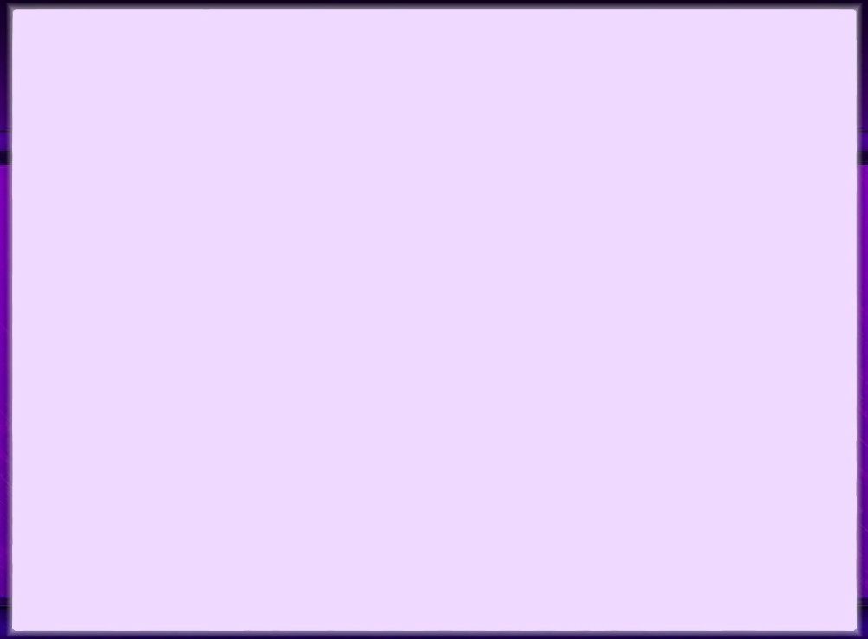
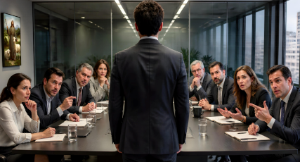
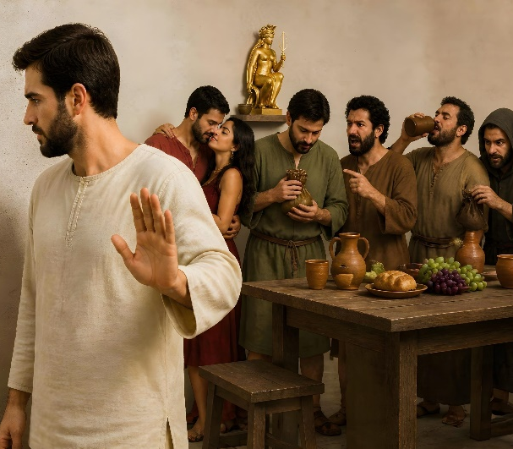


TIEKO RICHO
“Ok en tichna mondo ang’ad bura ni joma ni oko, Nyasaye ema nong’adnigi bura. Donge un onego ung’ad bura mana ni joma nie kanyaklau?” (1 Kor. 5:13)
Wach terruok e kind wede ne “oseng’ere ni ji duto” (1 Kor. 5:1), omiyo ne nyaka kaw okang’ mapiyo mondo kik oketh nying kanisa. Okang’ mage ma onego okaw?
Oket bura manyiso ni ng’atni nigi keth kata oonge gi keth (1 Kor. 5:3)
Kik uriwru gi jaricho, kata chiemo kode, kapod oramo ni en ja-kanisa, to ok odwar weyo richone (1 Kor. 5:11)
Gol jaricho ma kamano oko kendo chiwe e“lwet Satan,” nikech, kuom hero richoni, oseyiero en owuon mondo obedi e bwo lodi mar Satan (1 Kor. 5:2b, 5a, 13b)
Dwaro mar kum ma kanisa chiwo (ka ok ong’iyo pek mar richo) en ni mondo pach jaricho oduogi mondo olokre kendo owe kit ngimane mar richo. Nyaka ket richo mar ng’atno e yo maler mondo oyange, olok chunye, kendo “ores chunye chieng’ Ruoth Yesu” (1 Kor. 5:5).

Slide 7
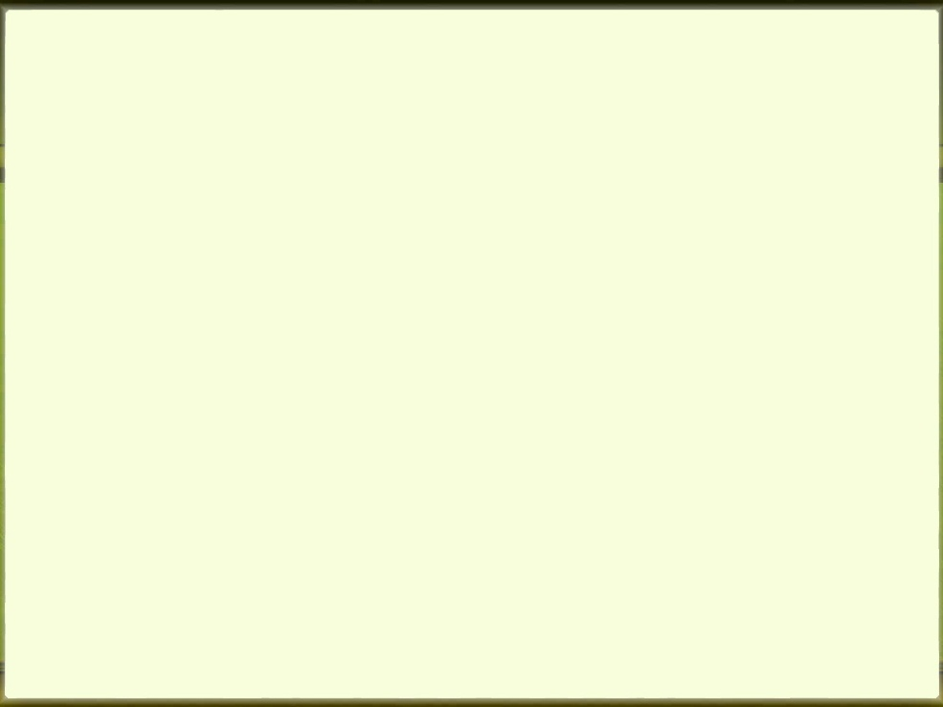


KAKA ONEGO OLOS CHANDRUOK MAWUOK EI KANISA
“Ka ng’ato kuomu nigi wach moro kod owadgi, to ere kaka dodhi mana e buch joma ok oyie kuom Kristo, kar dhiyo e nyim jo-Nyasaye?” (1 Jo-Korintho 6:1)
Bang’ lero kaka onego olos richo man ei kanisa, Paulo kwedogi nikech ne ok giluwo yore makare kendo tero ywaruok manie kindgi e buche joma ok oyie kuom Kristo (1 Jo-Korinto 6:1-6). To Paulo dhi nyime ka orakore gi kuku mar chandruokno.
Mokwongo, ok onego obed ni nitie pogruok e kind jokanyo mag kanisa (1 Kor. 6:7a) kendo, adiera, jokanyo ok onego otim marach kata mayo owetegi. (1 Kor. 6:8).
Mar ariyo, owete nyaka bed gi chuny mar weyo ni wadgi kethone (1 Kor. 6:7b)
Mar adek, ka onge winjruok e kind jokanyo, kanisa nyaka yalgi kata tem kelo winjruok e kindgi (1 Kor. 6:2).
Mak mana ka en wach mar mahundu (Rumi 13:1-5), ok onego giti gi doho mag piny e yalo weche ma iye mag kanisa..

Slide 8
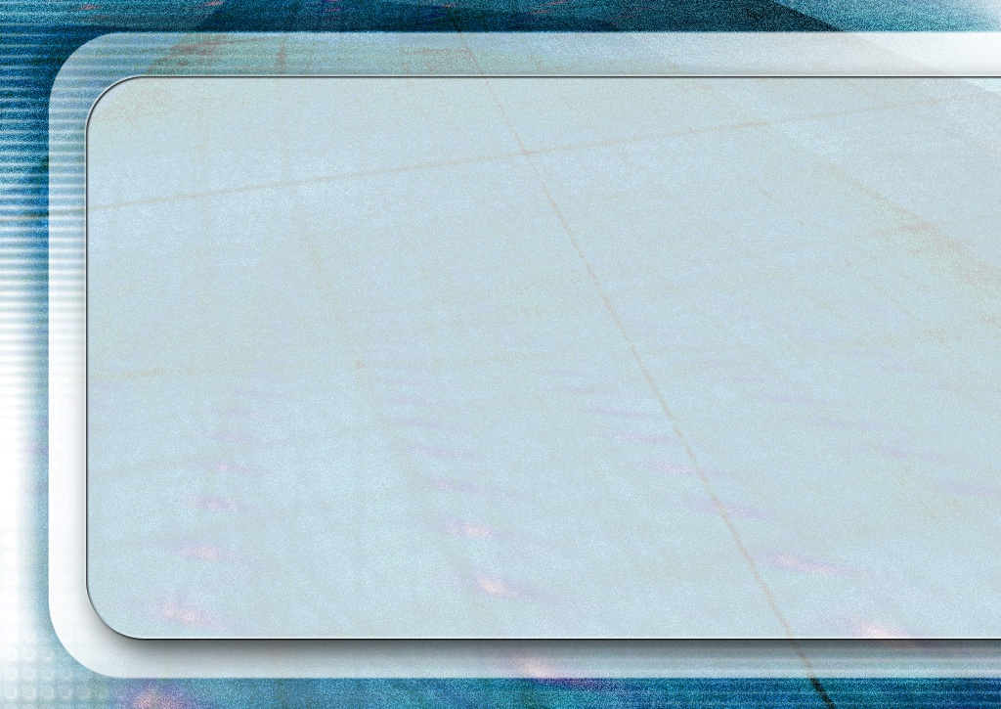
“En tichwa ng’eyo kethowa makende kod richowa, ma kelo mudho kod yomyom mar chuny, kendo nego herawa mokwongo. Dobed timbe mag piny? Dwaro mana mari iwuon? Hero ting’ruok malo iwuon? Larruok bedo mokwongo? Dobed richo mar gombo mag ringruok mokalo kare? Koso dobed richo mar jo-Nikolao, ma loko ng’wono mar Nyasaye obed tim anjawo? Bin dobed tiyo marach kata tugo gi ler maduong’ kod thuolo ma wan-go, ka wawuoyo gi sunga ni wan-gi rieko kod ng’eyo mar dini, to ngimawa kod kitwa to opogore gi mano kendo nyiso mana timbe anjawo? Gimoro amora ma oseher kendo odo nyaka obedo kuomi gi teko moloyo, tem matek mondo iloye, ka ok kamano to ibiro lal.”
EGW (Ye Shall Receive Power, December 18)

Slide 9

KAKA INYALO GENG’O RICHO E KANISA

Slide 10

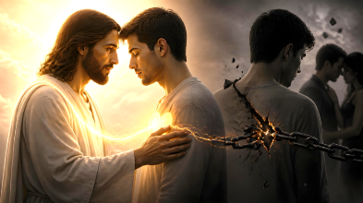


HEKALU MAR ROHO MALER
“Koso ok ung’eyo ni ringreu e Hekalu mar Roho Maler modak e iu, mane Nyasaye omiyou? Un ok un mau uwegi to un mag Nyasaye”
(1 Jo-Korintho 6:19)
Bang’ wuoyo kuom wach mar dhi e doho, Paulo odok e thuon wach: tem mar terruok ei kanisa. Ang’o momiyo ne entie?
Jokristo oluong mondo obed maler (1 Kor. 6:11), kendo mano onego ogol oko richo duto. To jomoko ne wacho ni nikech ne osewenegi richogi, ne ginyalo timo gimoro amora mane gidwaro gi ringregi. Mano ema omiyo Paulo nyiso maler ni “ringruok ne ok olosi ni terruok modwanyore” (1 Kor. 6:12-13).
Owacho ni: ringrewa gin fuond Kristo. Ok di wakaw fuond Kristo mondo walok found dhako ma jachode kata ma terore (1 Kor. 6:15-18).
Gikone, oterowa mondo waket pachwa e wach maduong’ ahinya: ringrewa gin Hekalu mag Roho Maler kendo, kuom mano, ok gin magwa wawegi, to gin mag Nyasaye (1 Kor. 6:19). Nyasaye nong’iewowa gi remb Wuode ma nigi nengo maduong’, omiyo nyaka wami Nyasaye duong’ gi ringrewa kod chunywa (1 Kor. 6:20).

Slide 11





WECHE KITANDA MA CHIK OYIEGO
“To adwokou kama: kaka tem mar terruok ng’eny ahinya, ber mondo ng’ato obed gi chiege owuon, kendo dhako bende obed gi chwore owuon.” (1 Kor. 7:2)
Kuom dwoko penjo moko mane osepenji gi kanisa ma Korintho, Paulo konyowa ng’eyo kaka wanyalo bedo mabor gi terruok (1 Kor. 7:1).
Gima duong’: joma okendore onego oyud mor e bedo e achiel e yor ringruok; joma ni kendgi ok owinjore riwre e yor ringruok gi nga’ato ang’ata.
Joma okendore ok onego otuon wadgi gima owinjore mondo kik gijiw ng’at machielo mondo odonji e tim mar terruok (1 Kor. 7:3-5).
Joma ok okendo gi joma ok okendi ma nigi mich mar geng’o gombo mar ringruok, nyalo kawo thuolo maber mar tiyo ne Nyasaye ka gionge gi parruok mar rito joodgi (1 Kor. 7:6-8, 32-34).
Joma ok okendo gi joma ok okendi ma onge mich marok onego otem okendi kata kendgi mondo ogeng’ owruok gi ritru gombo (1 Kor. 7:9).

Slide 12

“E tich mar konyo jogo ma timo richo, wenge duto mondo ochom kuom Kristo. [...] Giwuo gi jaketho kuom ng’wono mar Jawar e weyo richo. Gijiw jaketho mondo olok chunye, kendo oyie kuom Ng’at ma nyalo weyo ni ji richogi. [...]
Lokruok chuny mar jaricho onego kanisa oruaki gi chuny ma mor. We ng’at ma oloko chunye ogol oko e mudho mar dagi yie kitere e ler mar yie kod tim makare. We lwete ma tetni oket e lwet Yesu ma nigi hera. Ng’wono ma kamano polo oyiego.
EGW (The Desire of Ages, p. 806)

